Slide 1
Pripreme za projekt Prizidnica srca moga
Lana Slamić 6.razred

Slide 2
Tko je sve sudjelovao?
U ovom projektu od učenika sudjelovali su:Ana,Dorotea,Antea,Filip,Gabriel,Roko,Anto i ja.
I naša je razrednica Ljiljana Jelinić bila glavni vođa ovog projekta.
Naš domar Toni Vantić nas je snimao sa dronom.
Također naša knjižničarka Tea Radić nas je snimala u Crkvi i kako Ana,Filip i ja pričamo.
Tekst je pisala naša razrednica.

Slide 3
Jedan dan nam je razrednica rekla da u školu dođemo sa biciklama.
Kada smo došli u školu naša je razrednica rekla da idemo do Prizidnica i da će nas sa dronom snimati Toni.
Kada smo došli malo smo se zezali i zabavljali.

Slide 4
Tko je dao intervju?
Prije 2 tjedna je razrednica zvala:Anu,Filipa,Roka,Boška i mene u školu.
Kada smo došli u školu dočekala nas je jedna žena koja je tražila intervju.
Uz nas je i govorila naša učiteljica iz informatike Anka Zelalija.
Kada smo dali intervju bili smo na radiju Split.

Slide 5
Naš film je izašao:
Naš film je izašao 23.travnja bili smo svi oduševljeni kako je odlično napravljen.
To je nešto malo o našem projektu kog smo radili par mjeseci.
Molila bih vas da ostavite jednu sviđalicu.

Slide 6
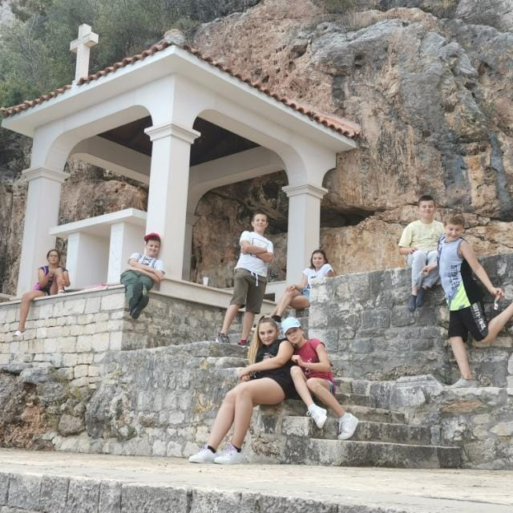
Jedna slika u Prizidnicama

Slide 7
Naš projek možete pogledati na youtubu:Knjižnica OŠ Srinjine,OŠ Slatine.
Lady of Prizidnica Sanctuary-Prizidnica srca moga.

Slide 8
Hvala na pažnji!
Obavezno pogledajte video!!

